Slide 1
Hàn mạch
Trần Trọng Tín

Slide 2
Nội dung
Tổng quan về hàn mạch .
Tổng quan về mạch điện trong buổi hàn .
Sơ đồ kết nối mạch điện .
Các lưu ý khi thiết kế hệ thống .
Các linh kiện dùng trong hệ thống hàn .
Hướng dẫn lập trình và code test hệ thống .
3. Phụ lục .

Slide 3

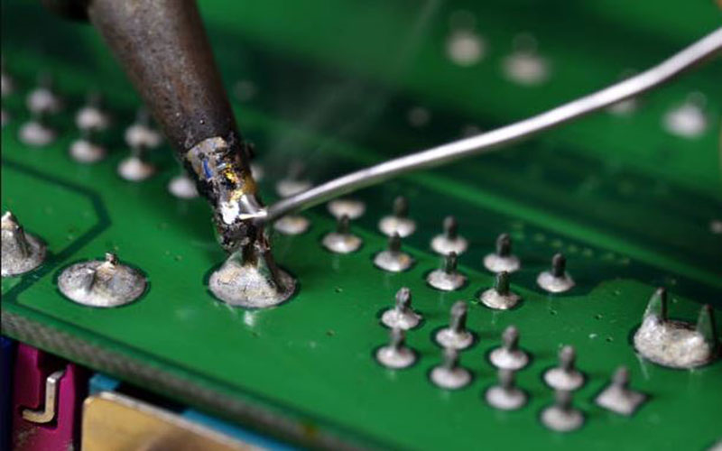
1. Tổng quan về hàn mạch
Hàn là gì ?
Notes:
Sáng:
Hàn theo các bạn là gì ?
Các bạn có thích đi hàn không ?
Hàn
Chiều:
Đi hàn thế nào ?
Đi hàn có lạnh không ?

Slide 4
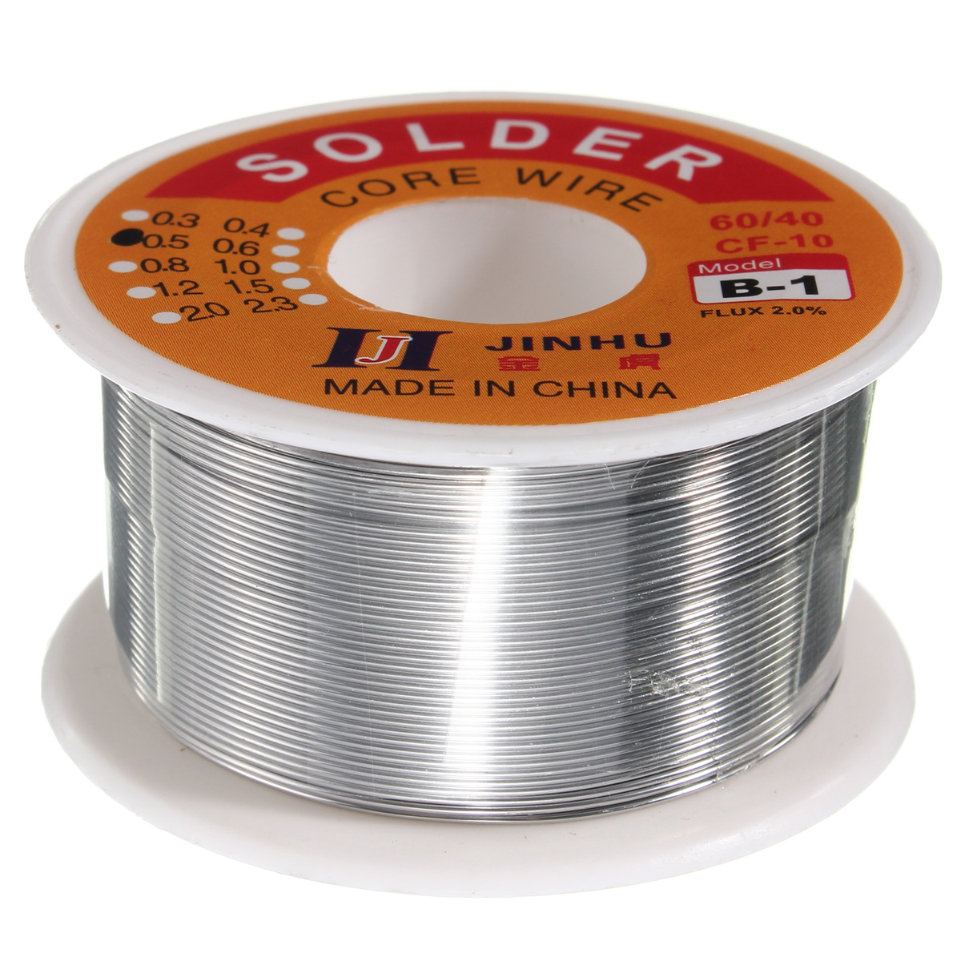
1. Tổng quan về hàn mạch
Mình sử dụng những gì để hàn mạch ?
Thiếc hàn là hợp kim dễ nóng chảy , thường có nhiệt độ nóng chảy trong khoảng từ 138 đến 400 độ C tùy loại thiếc hàn ở trên thị trường . Câu hỏi : Vì sao thiếc hàn được gọi là hợp kim ? Trong khi thiếc là kim loại .
Thiếc hàn
Notes:
Theo định nghĩa từ chat GPT : (Đọc slide) Vậy vì sao ở slide gọi thiếc hàn là hợp kim ??

Slide 5
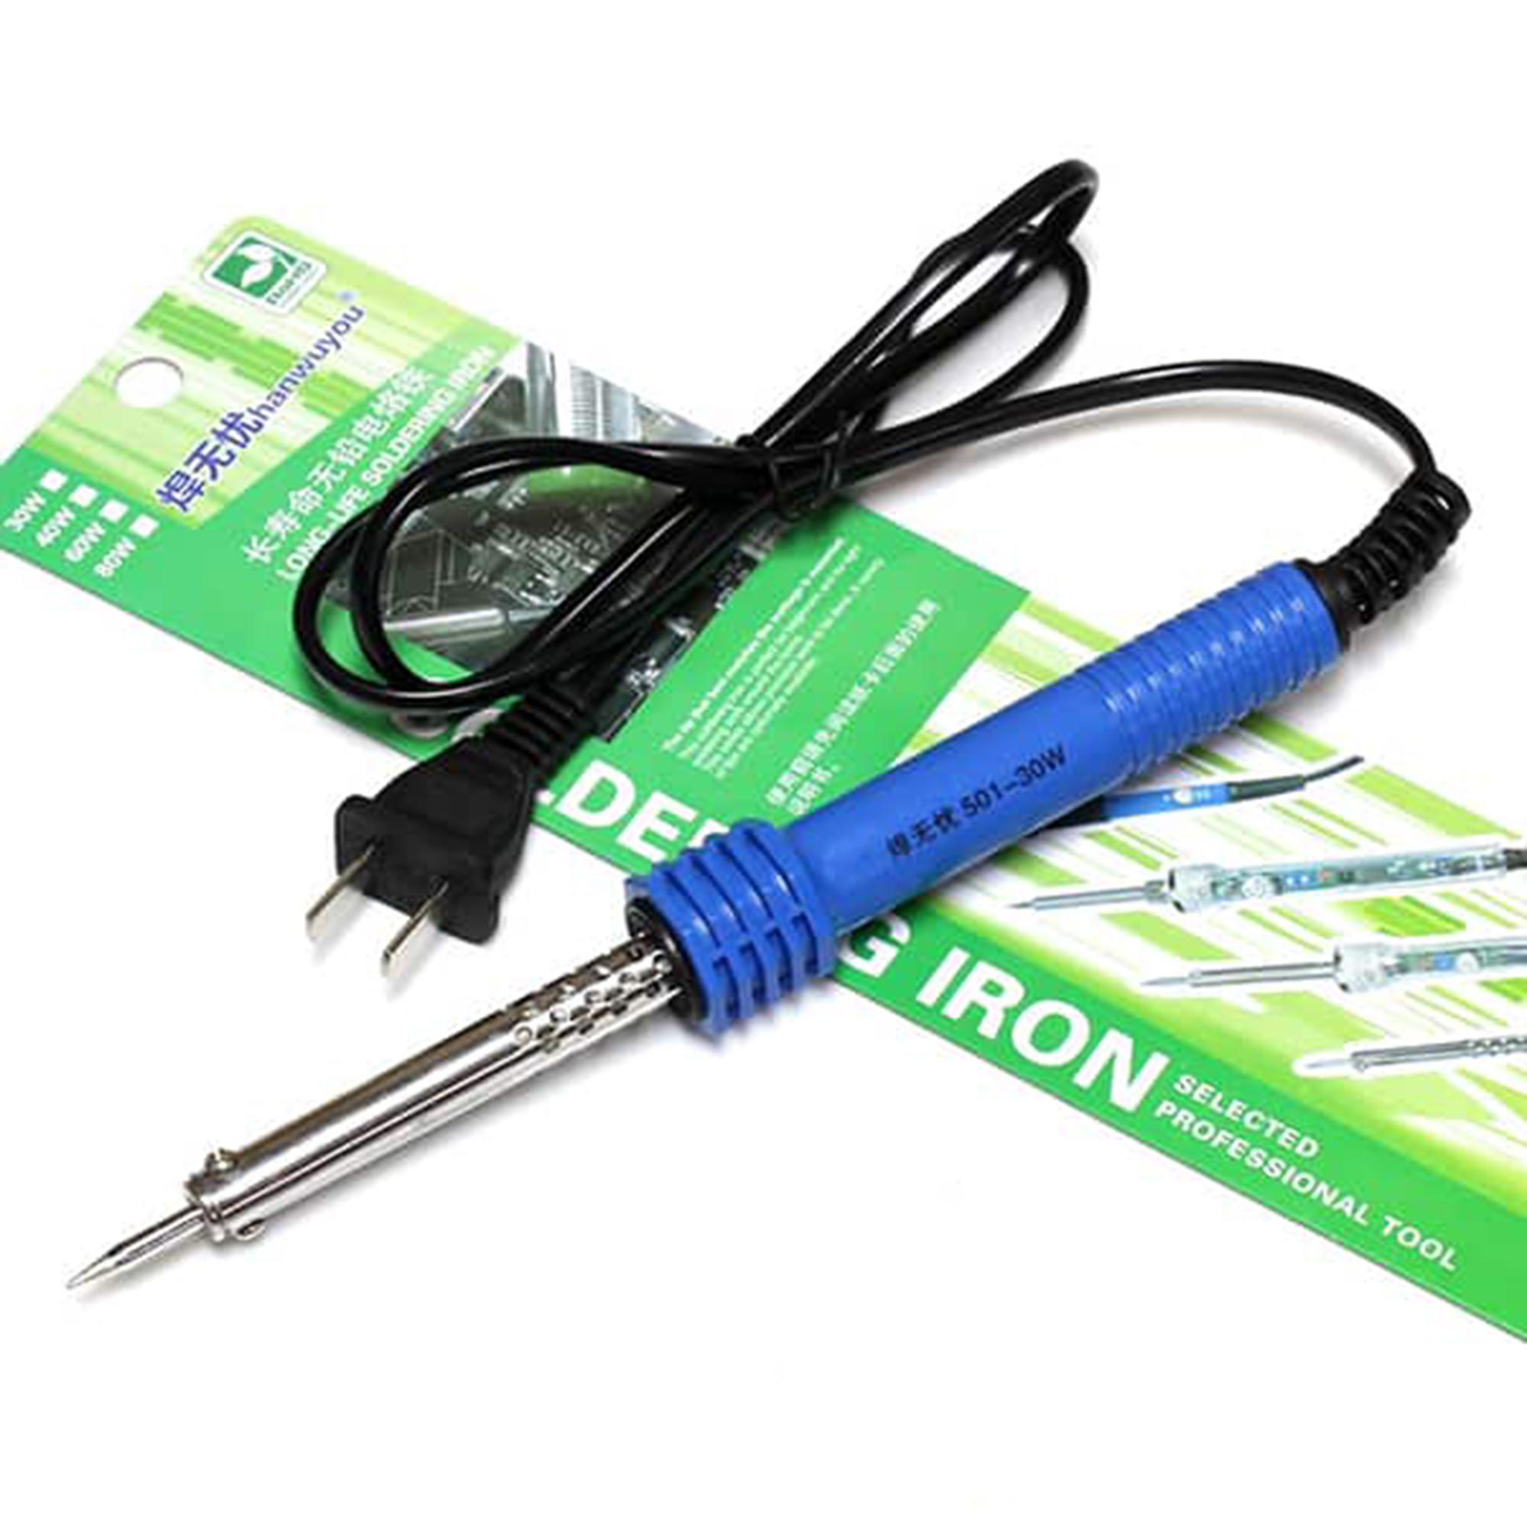
1. Tổng quan về hàn mạch
Mình sử dụng những gì để hàn mạch ?
Mỏ hàn là thiết bị dùng để nung chảy thiếc hàn , lưu ý đầu mũi hàn rất nóng có thể nóng trên 400 độ C .
Notes:
Sáng:
Hàn theo các bạn là gì ?
Các bạn có thích đi hàn không ?
Hàn
Chiều:
Đi hàn thế nào ?
Đi hàn có lạnh không ?

Slide 6
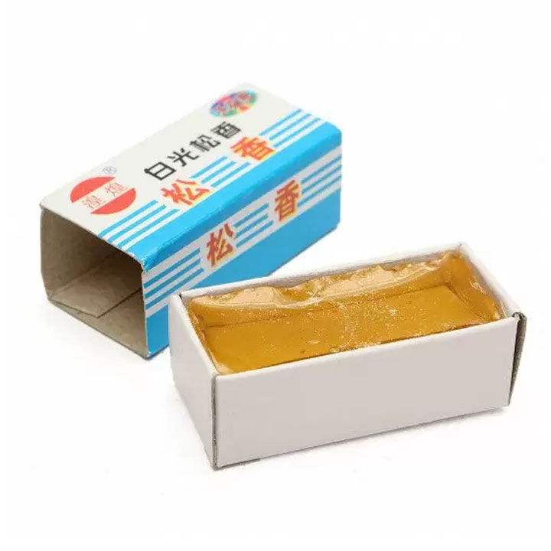
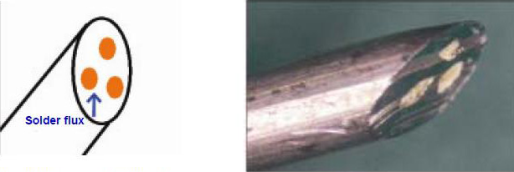

1. Tổng quan về hàn mạch
Mình sử dụng những gì để hàn mạch ?
Nhựa thông hoặc mỡ hàn là các chất trợ hàn , các chất này được dùng để làm giảm sức căng bề mặt tại điểm hàn , khiến mối hàn dễ bám đều vào bề mặt cần hàn . Câu hỏi : Một số loại thiếc hàn khi hàn chúng ta không cần dùng tới chất trợ hàn nhưng mối hàn vẫn rất đẹp , vì sao ?
Notes:
Flux

Slide 7
1. Tổng quan về hàn mạch
Mình sử dụng những gì để hàn mạch ?
Bọt biển được xem như vật dụng để vệ sinh mũi hàn.
Notes:
Flux

Slide 8
1. Tổng quan về hàn mạch
Quy trình hàn mạch xuyên lỗ ?
Notes:
Mũi hàn mới cần tôi mũi hàn để đảm bảo mũi hàn được bền , quy trình tôi mũi hàn .
- Demo -

Slide 9
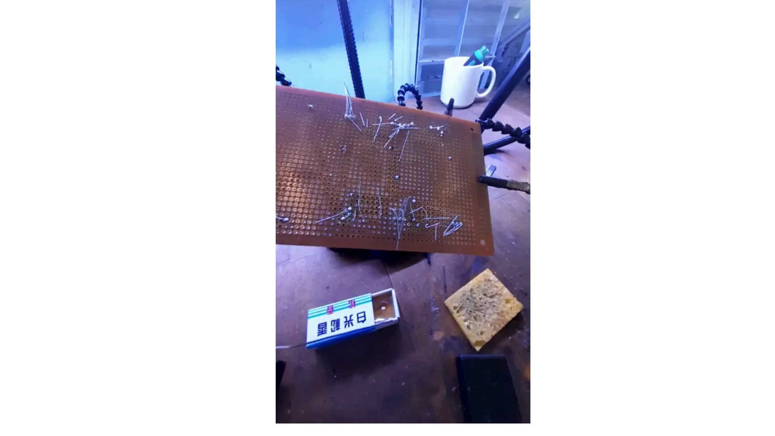
1. Tổng quan về hàn mạch
Quy trình hàn mạch xuyên lỗ ?
(Video và demo trực tiếp)
Notes:
Flux

Slide 10
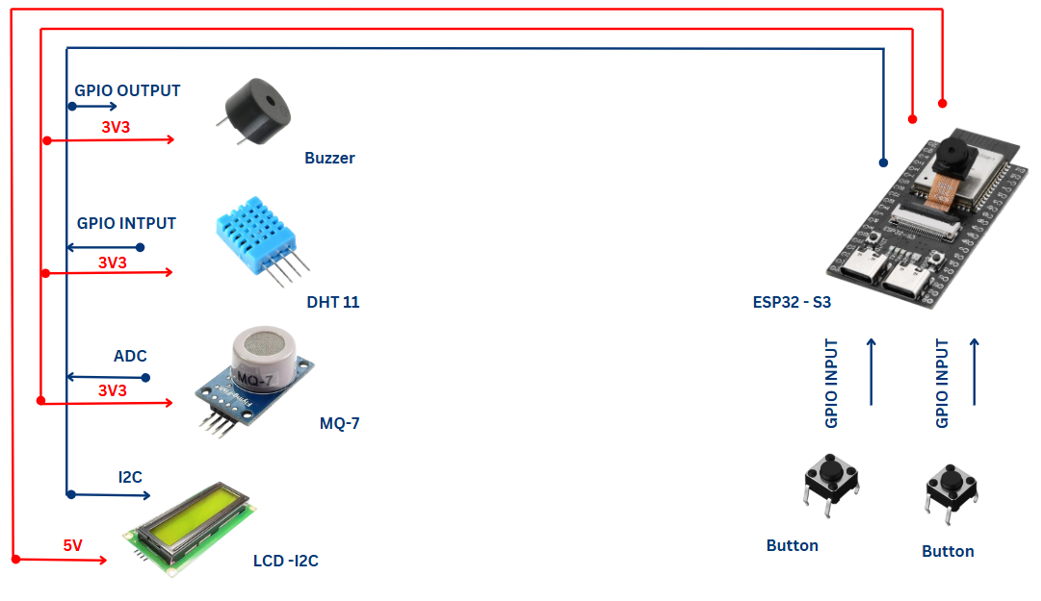
2. Tổng quan về mạch điện trong buổi hàn
Sơ đồ khối kết nối
Hãy đoán chức năng các linh kiện được dùng trong mạch .

Slide 11
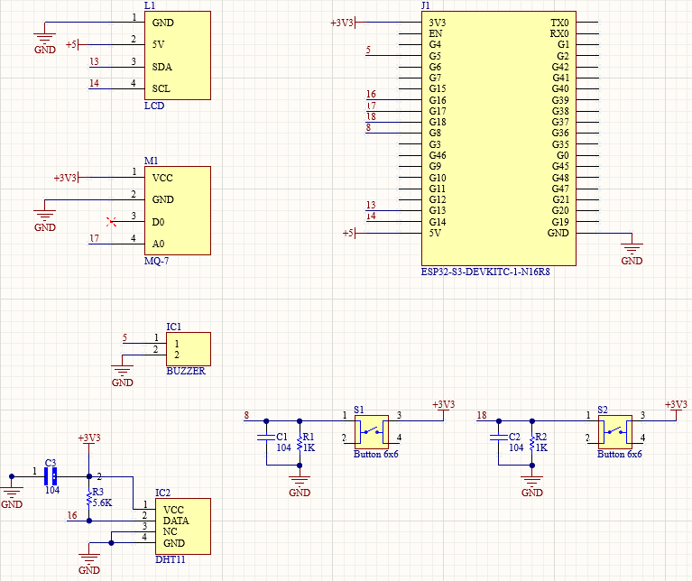
2. Tổng quan về mạch điện trong buổi hàn
Sơ đồ nguyên lý - schematic

Slide 12
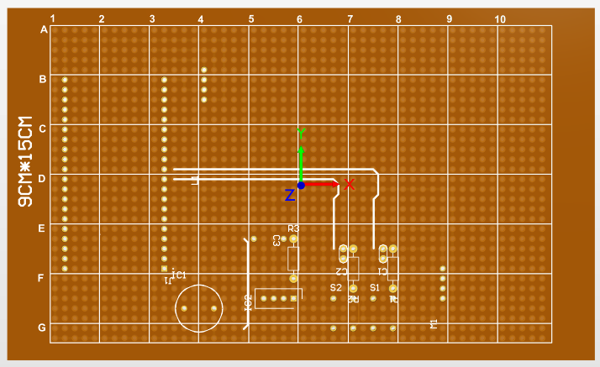
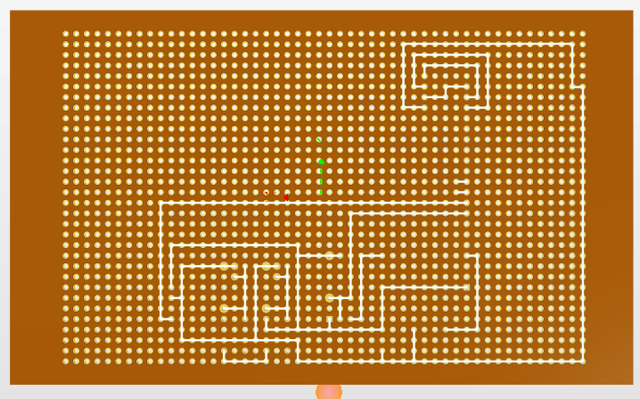
2. Tổng quan về mạch điện trong buổi hàn

Slide 13
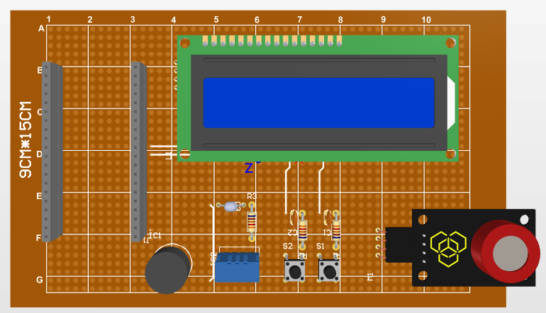
2. Tổng quan về mạch điện trong buổi hàn

Slide 14
2. Tổng quan về mạch điện trong buổi hàn
(3D view trên web hoặc mở altium)

Slide 15
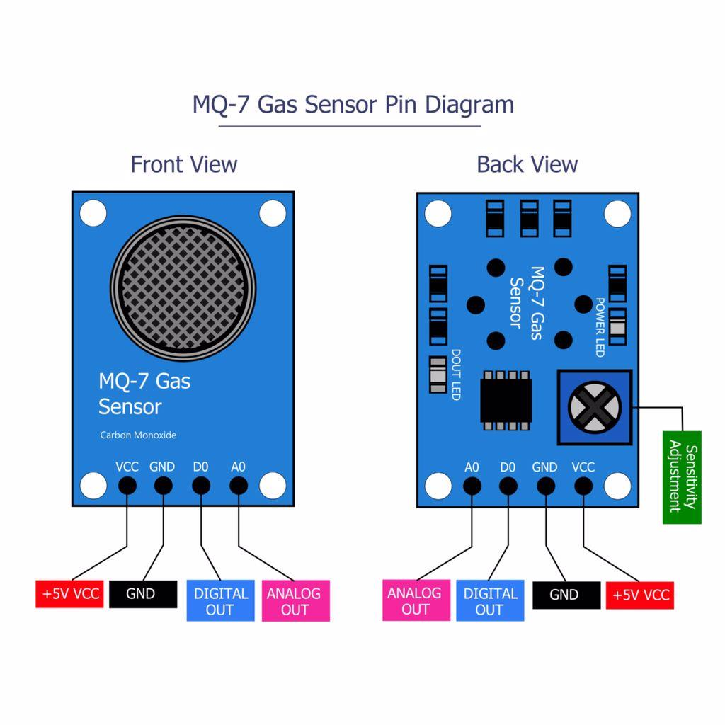
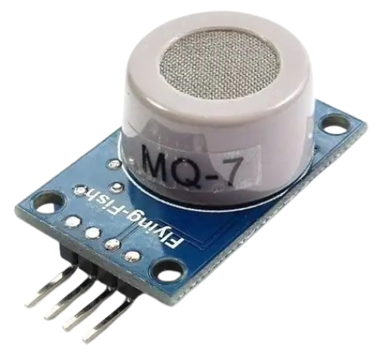
2. Tổng quan về mạch điện trong buổi hàn
Các cảm biến :
MQ-7 - cảm biến khí CO
Xem thêm : MQ-7 datasheet
Notes:
Cảm biến MQ-7 sử dụng nguồn từ 3V3 đến 5V , cung cấp ra 2 loại tín hiệu là digital và analog , khi sử dụng tín hiệu digital ta cần chỉnh độ nhạy của cảm biến về giá trị mong muốn dể xuất ngõ ra 1, với tín hiệu analog ta cần sử dụng chức năng ADC của vi điều khiển để đọc .

Slide 16
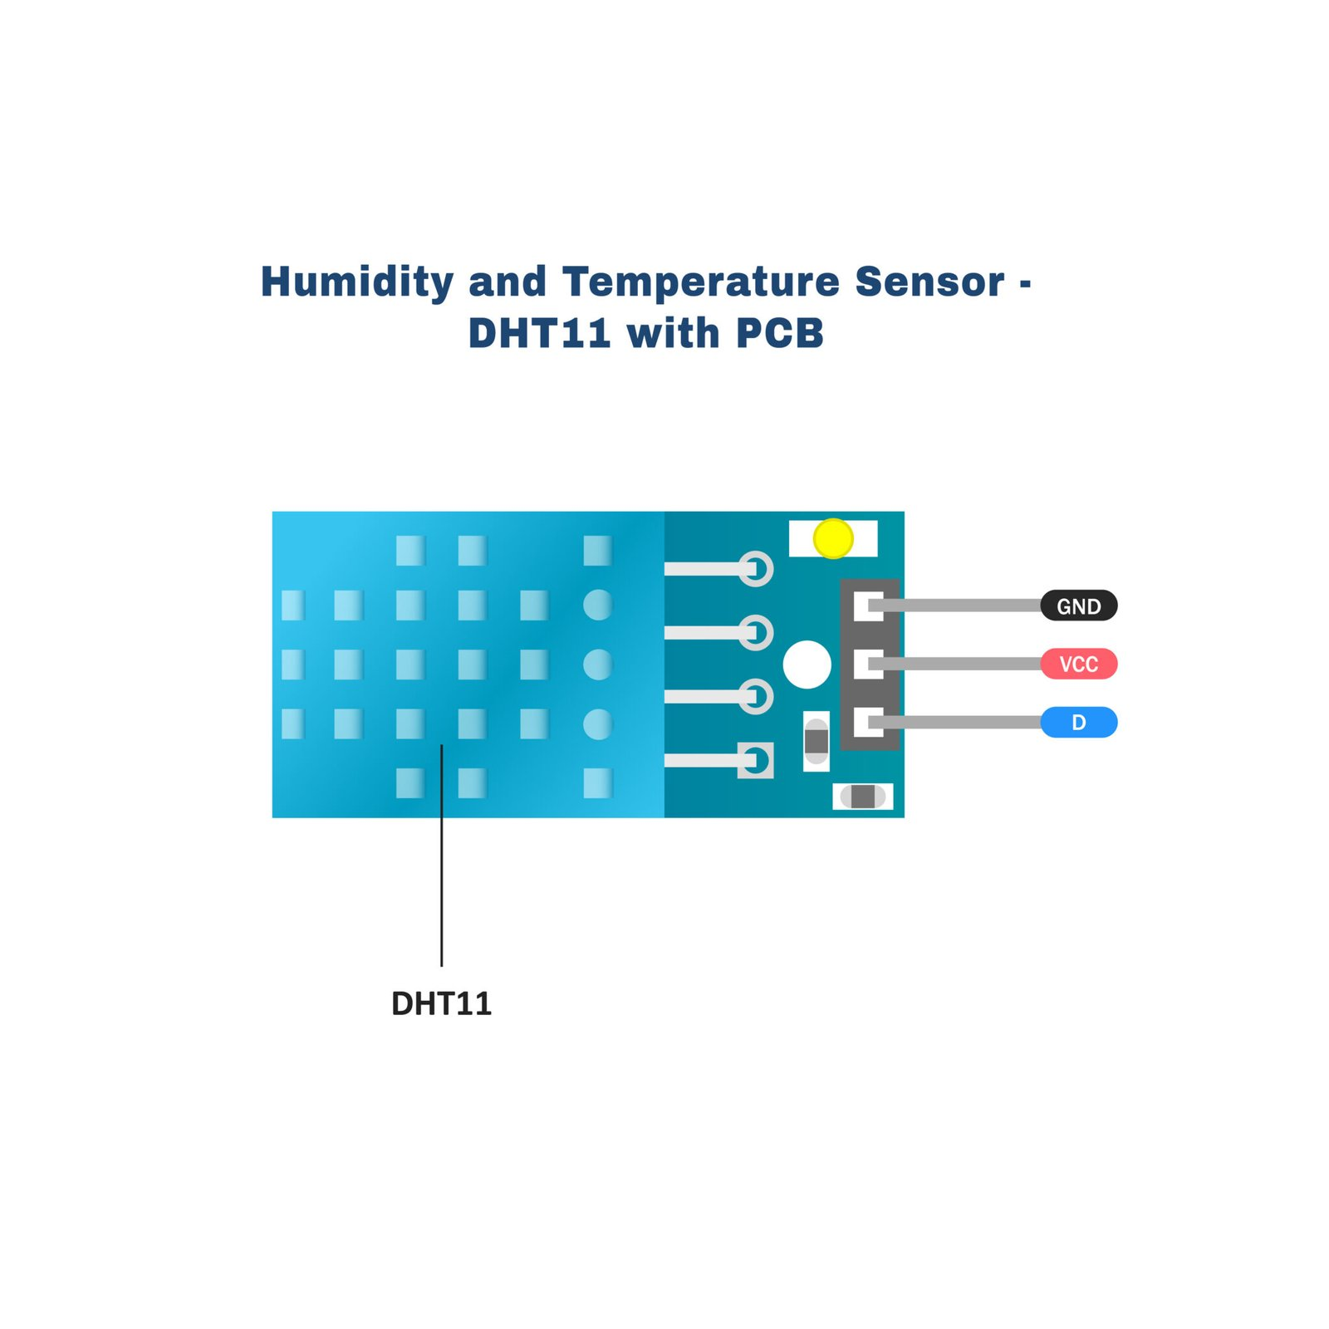
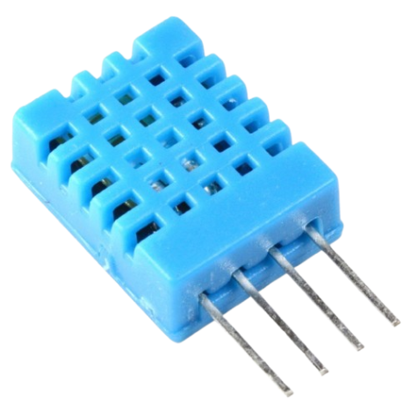
2. Tổng quan về mạch điện trong buổi hàn
Các cảm biến :
DHT11 - Cảm biến nhiệt độ và độ ẩm
Xem thêm : DHT11 datasheet
Notes:
Cảm biến DHT11 là cảm biến nhiệt độ và độ ẩm sử dụng nguồn có điện áp từ 3V3 đến 5V , ngõ ra của cảm biến trả về giá trị một dãy số digital cung cấp giá trị của cả nhiệt độ và độ ẩm .

Slide 17
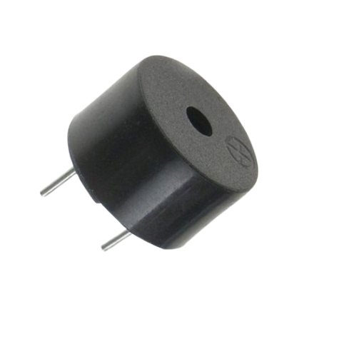
2. Tổng quan về mạch điện trong buổi hàn
Buzzer:
Buzzer
Xem thêm : How buzzer work .
Notes:
Buzzer là thiết bị cơ điện có 2 ngõ ra , có 2 loại buzzer là buzzer chủ động như trên hình và buzzer thụ động :
+ Buzzer chủ động là loại Buzzer chỉ cần cung cấp điện áp là sẽ hoạt động .
+ Buzzer thụ động là loại Buzzer cần cấp xung có tần số đủ cao để hoạt động

Slide 18
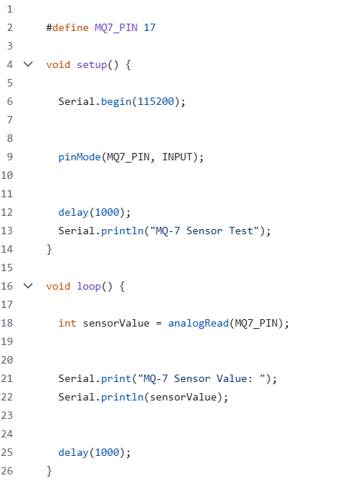
2. Tổng quan về mạch điện trong buổi hàn
Code test các linh kiện :
Khai báo chân của cảm biến
Khởi động Serial Monitor
Thiết lập chân cảm biến ở dạng input
MQ-7 - cảm biến khí CO
In chuỗi phần giới thiệu ra Serial Monitor

Slide 19
2. Tổng quan về mạch điện trong buổi hàn
Code test các linh kiện :
Đọc giá trị ở chân cảm biến và lưu lại
In giá trị đọc được ra Serial Monitor sau mỗi 1 giây
MQ-7 - cảm biến khí CO

Slide 20

2. Tổng quan về mạch điện trong buổi hàn
Code test các linh kiện :
MQ-7 - cảm biến khí CO
Code test cảm biến MQ-7

Slide 21
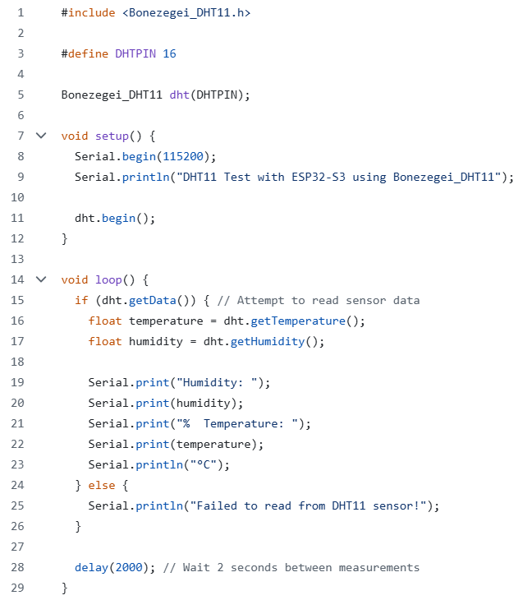
2. Tổng quan về mạch điện trong buổi hàn
Code test các linh kiện :
Khai báo thư viện cần dùng , tải thư viện trước khi nạp code
Khai báo chân dữ liệu của cảm biến
Tạo ra đối tượng tên dht thuộc kiểu Bonezegei_DHT11
DHT11 - Cảm biến nhiệt độ và độ ẩm

Slide 22
2. Tổng quan về mạch điện trong buổi hàn
Code test các linh kiện :
Khởi động Serial Monitor đồng thời in chữ ra Serial Monitor và khởi động cảm biến DHT11.
DHT11 - Cảm biến nhiệt độ và độ ẩm

Slide 23
2. Tổng quan về mạch điện trong buổi hàn
Code test các linh kiện :
Kiểm tra cảcm biến có hoạt động hay không
Nếu cảm biến hoạt động thì lấy thông tin về nhiệt độ và độ ẩm của cảm biến đồng thời in ra giá trị đó ra Serial Monitor.
DHT11 - Cảm biến nhiệt độ và độ ẩm
Nếu cảm biến không hoạt động thì in ra Serial Monitor .

Slide 24

2. Tổng quan về mạch điện trong buổi hàn
Code test các linh kiện :
DHT11 - Cảm biến nhiệt độ và độ ẩm
Code test cảm biến DHT11

Slide 25
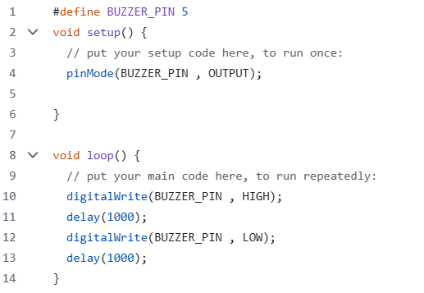
2. Tổng quan về mạch điện trong buổi hàn
Code test các linh kiện :
Khai báo chân kết nối với cực dương của buzzer
Cấu hình cho chân ở dạng OUTPUT
Buzzer
Cho Buzzer kêu mỗi 1 giây

Slide 26

2. Tổng quan về mạch điện trong buổi hàn
Code test các linh kiện :
Buzzer
Code test Buzzer

Slide 27
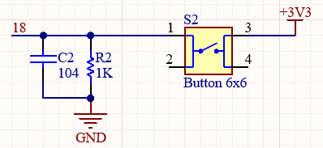
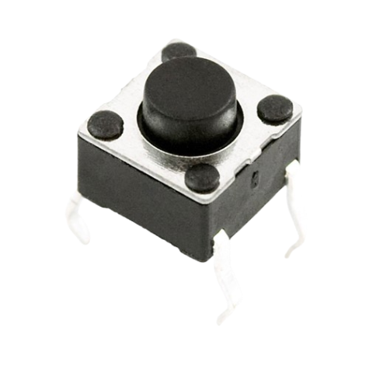
2. Tổng quan về mạch điện trong buổi hàn
Code test các linh kiện :
Nút nhấn
Mắc nút nhấn như hình trên

Slide 28
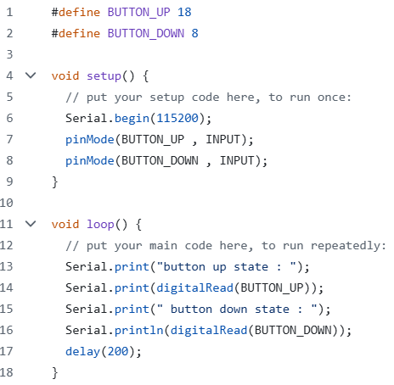
2. Tổng quan về mạch điện trong buổi hàn
Code test các linh kiện :
Khai báo chân nút nhấn
Khởi động Serial Monitor và thiết lập các chân nút nhấn ở chế độ Input
Nút nhấn
In ra màn hình trạng thái hiện tại của nút nhấn cập nhật lại giá trị mỗi 200ms

Slide 29

2. Tổng quan về mạch điện trong buổi hàn
Code test các linh kiện :
Nút nhấn
Code test nút nhấn

Slide 30
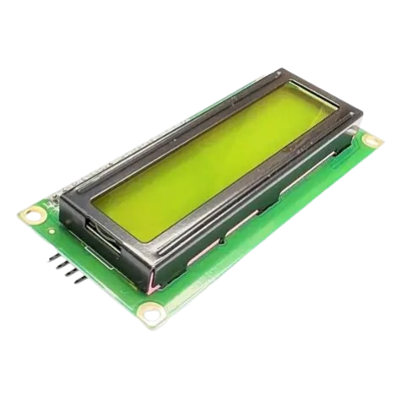
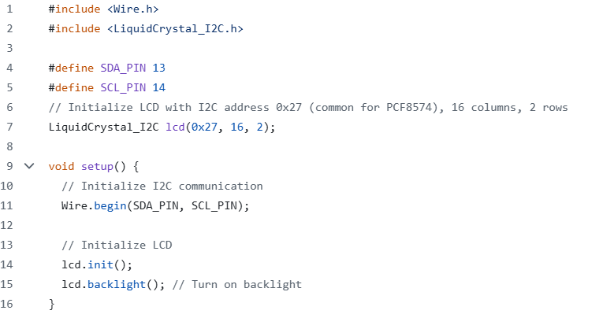
2. Tổng quan về mạch điện trong buổi hàn
Code test các linh kiện :
Khai báo thư viện sử dụng cho LCD , nhớ tải thư viện trước khi nạp code
Khai báo chân SDA và SCL của ESP32 , và thông báo kiểu LCD của người dùng
Thông báo với thư việ Wire 2 chân được sử dụng với vai trò giao tiếp I2C , Khởi động màn hình LCD và khởi động màn led của LCD .
LCD I2C

Slide 31

2. Tổng quan về mạch điện trong buổi hàn
Code test các linh kiện :
LCD I2C
Code test LCD

Slide 32
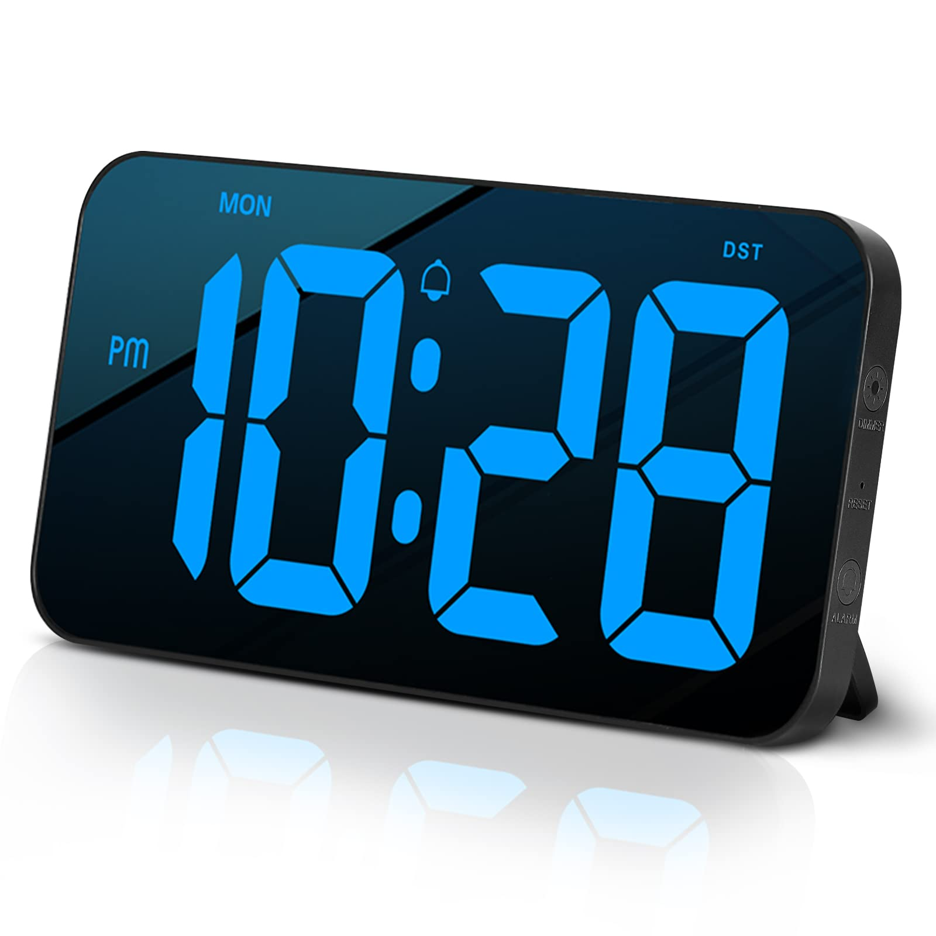
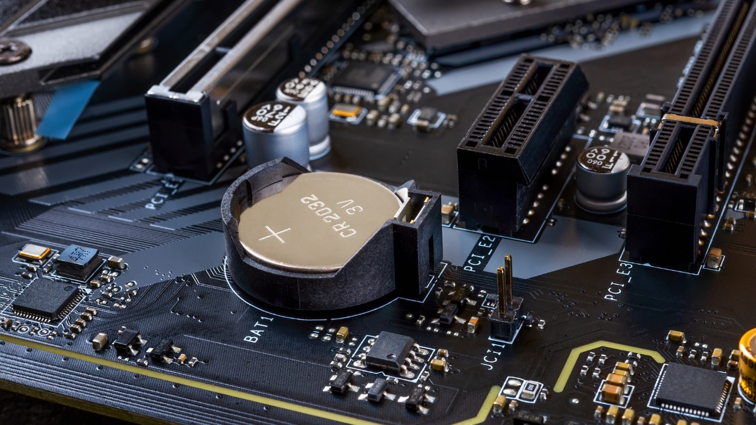
2. Tổng quan về mạch điện trong buổi hàn
Code test các linh kiện :
Giới thiệu về RTC trên ESP32.
RTC là viết tắt của Real Time Clock
RTC có vai trò là “đồng hồ” của một hệ thống , thường RTC được cấp nguồn độc lập với hệ thống , cung cấp thời gian chính xác khi cả hệ thống bị mất nguồn sau một khoảng thời gian.

Slide 33
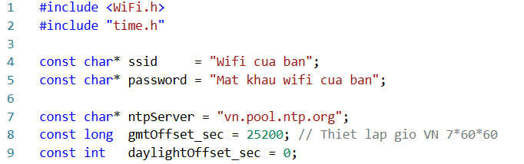
2. Tổng quan về mạch điện trong buổi hàn
Cách lấy RTC trên ESP32 :
Sử dụng ESP32 nối với sever NTP (Network Time Protocol) sử dụng thư viện “timer.h” và thư viện <Wifi.h> , thư viện này có sẵn trên ESP32 nên không cần tải thêm .
(Code phần khai báo biến và thư viện)
c
Khai báo tài khoản và mật khẩu của wifi mà esp32 muốn kết nối , Khai báo sever ntp mà esp32 sẽ kết nối để lấy thời gian và các thông số offset để điều chính thời gian về đúng giờ Việt Nam - GMT +7
Khai báo thư viện cần dùng
Chú ý chỉnh sửa wifi của riêng mìcnh

Slide 34
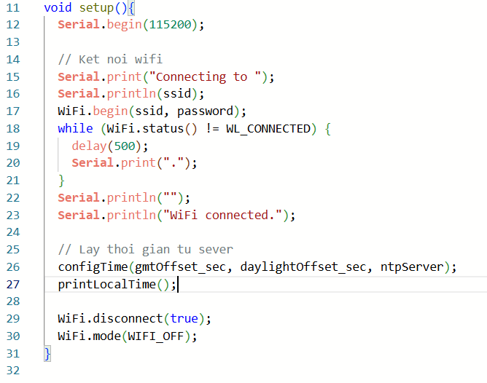
2. Tổng quan về mạch điện trong buổi hàn
(Code thiết lập Serial monitor và kết nối wifi)
Khởi động Serial Monitor , tiến hành kết nối esp32 với wifi của bạn , đồng thời in ra màn hình để xác nhận , trong thời gian chờ kết nối , in ra màn hình dấu ‘ . ‘ . khi kết nối thành công , in ra Serial để thông báo , đồng thời tiến hành kết nối với Sever , nếu như ghi nhận Wifi chưa được kết nối , chuyển ESP32 về chế độ chờ Wifi.

Slide 35
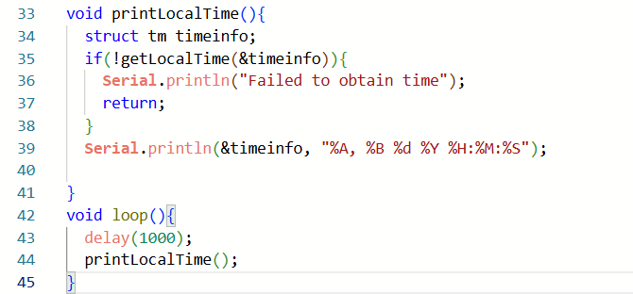
2. Tổng quan về mạch điện trong buổi hàn
(Code thiết lập hàm in thời gian và chạy hàm)
Khai báo một struct kiểu thời gian (tm)
Nếu lấy được thời gian thì in ra Serial Monitor thông báo , nếu đã lấy được thời gian thì in ra Serial Monitor thời gian đã lấy được .
In ra Serial Monitor thời gian lấy được sau mỗi 1 giây

Slide 36
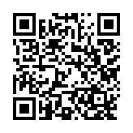
2. Tổng quan về mạch điện trong buổi hàn
Source code test RTC :

Slide 37
2. Tổng quan về mạch điện trong buổi hàn
Dựa vào tất cả kiến thức đã học hãy thiết kế hệ thống thu thập chất lượng không khí thỏa các yêu cầu của khách hàng :
Đọc về các giá trị từ cảm biến khí CO MQ-7 ở chân 17 của esp32 . (Kết nối chân VCC của cảm biến với nguồn 3V3 , Chân A0 với chân 17 , và GND nối chung)
Đọc về các giá trị từ cảm biến nhiệt độ , độ ẩm ở chân 16 của esp32. (Kết nối chân VCC của cảm biến với nguồn 3V3 , Chân Data với chân 17 , và GND nối chung)
Đưa các giá trị đã đọc được lên Serial Monitor trên Arduino Ide.

Slide 38
2. Tổng quan về mạch điện trong buổi hàn
Để khách hàng tiện theo dõi dữ liệu hãy hiển thị dữ liệu thu thập được bằng cách :
Hiển thị các thông số của cảm biến lên LCD (Cấp nguồn 5V cho LCD , kết nối chân SDA của LCD với chân 13 và chân SCL với chân 14 của ESP32 ) .
Nếu LCD không đủ chỗ để ghi hãy hiển thị các phần thông tin của cảm biến thu thập được sau mỗi 1s .

Slide 39
2. Tổng quan về mạch điện trong buổi hàn
Khách hàng muốn tích hợp đồng hồ vào cảm biến để tiện theo dõi thời gian thực hãy cải tiến hệ thống bằng cách :
Tạo ra các mode hiển thị cho khách hàng gồm 2 mode : Time và Data trong đó :
Time là mode hiển thị thời gian hiện tại của hệ thống - đồng bộ thời gian của ESP32 và thời gian trên web sever , sử dụng RTC nội của ESP32.
Data là mode hiển thị phần dữ liệu mà cảm biến đã thu thập được .
Tạo ra các nút điều hướng để chuyển 2 mode : Time và Data. (Lưu ý mắc trở kéo lên và kéo xuống , và mắc tụ để chống rung nút nhấn , *không được mắc chân nút nhấn với chân 5V ).

Slide 40
2. Tổng quan về mạch điện trong buổi hàn
Khách hàng muốn hệ thống có tích hợp thêm tính năng cảnh báo khi có cháy hãy cải tiến hệ thống bằng cách :
Nối Buzzer vào hệ thống , set giá trị của cảm biến CO mà bạn cho là đang có cháy , nếu cảm biến ghi nhận được giá trị trên thì cho bật Buzzer để cảnh báo đồng thời xuất tín hiệu cảnh báo sang cho LCD.

Slide 41

2. Tổng quan về mạch điện trong buổi hàn
Code tham khảo :

